Slide 1
IEEE Xplore® 全文電子資料庫
學術講師 陳佳慧
涵堂資訊有限公司

Slide 2
課程大綱…
科技工程必備的電子資源
IEEE Xplore® Digital library
IEEE Xplore® 平台收錄內容
IEEE Xplore® 平台操作說明
瀏覽
檢索
個人化設定

Slide 3
IEEE Xplore®全文電子資料庫

Slide 4
IEEE/IET Electronic Library (IEL)
最完整最具價值的參考資料庫
IEEE 美國電子電機工程師學會
(Institute of Electrical and Electronic Engineers)
IET 英國電機工程師學會
(Institute of Engineering and Technology)

Slide 5
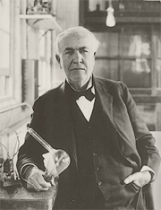
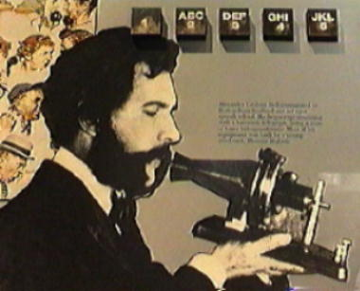
協會前身之一：美國電子工程師協會
Founding officers of
The American Institute of Electrical Engineers （AIEE） in 1884
Thomas A. Edison
Alexander Graham Bell
Notes:
5
AIEE著重的主要是有線通訊（電報和電話），照明和電力系統。
伊萊修·湯姆森（AIEE, 1889年-1890年）
電話發明者亞歷山大·貝爾（AIEE, 1891年-1892年）
Charles Proteus Steinmetz（AIEE, 1901年-1902年）

Slide 6
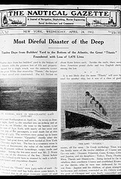
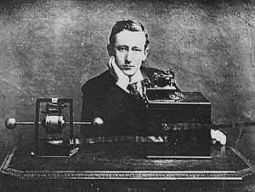
協會前身之二：無線電工程師協會
Founding member of
The Institute of Radio Engineers （ IRE） in 1912:
Guglielmo Marconi
Report of Titanic
Notes:
6
馬可尼（Guglielmo Marconi）在1895年發明無線電（儘管後來有些爭議），1897年成立馬可尼公司（The Marconi Company Ltd.）。
馬可尼的無線電公司在當時是新興科技的當紅炸子雞。在海運方面，無線電業務需求殷切，由於馬可尼擁有英國方面的專利，想要在船上裝設馬可尼的無線電設備，還必須附帶僱用來自馬可尼公司的操作人員隨船操作。紙條的收件者是波羅得號（Baltic）。這艘因為鐵達尼號而同時聲名大噪的郵輪，跟鐵達尼號同屬英國的「白星輪船公司」（The White Star Line）。它是最早發報警告鐵達尼號，提醒航道上有許多冰山的船隻之一。
IRE關心的大多是無線電工程，它由2個更小的組織組成，無線和電報工程師協會和無線電協會。
Lee De Forest（IRE, 1930年）
Frederick E. Terman（IRE, 1941年）
惠普創始人之一威廉·惠烈特（William R. Hewlett）（IRE, 1954年）
Ernst Weber（IRE, 1959年; IEEE, 1963年）

Slide 7
關於IEEE
業界最大非營利組織
全球最大的技術行業協會，成員遍布160多個國家
地區，會員超過40萬人
五大核心領域
出版
會議
標準
會員
教育
Notes:
7
7

Slide 8
IEEE Xplore®平台 -IEEE/IET Electronic Library (IEL) 最完整最具價值的參考資料庫
科技相關領域資料量最大
領域涵蓋最廣
文獻被引用次數最高
專利申請最常被引用
使用需求年年攀升
www.ieee.org/ieeexplore

Slide 9
科技相關領域資料量最大
1/3
IEEE提供超過全世界的三分之一電機工程與資訊工程相關領域研究文獻。

Slide 10
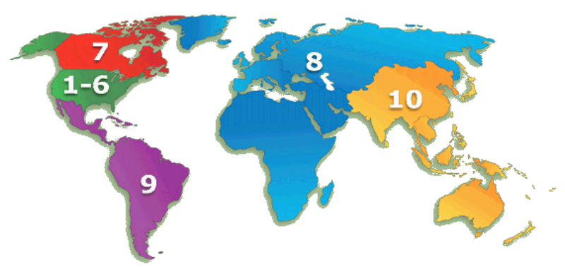
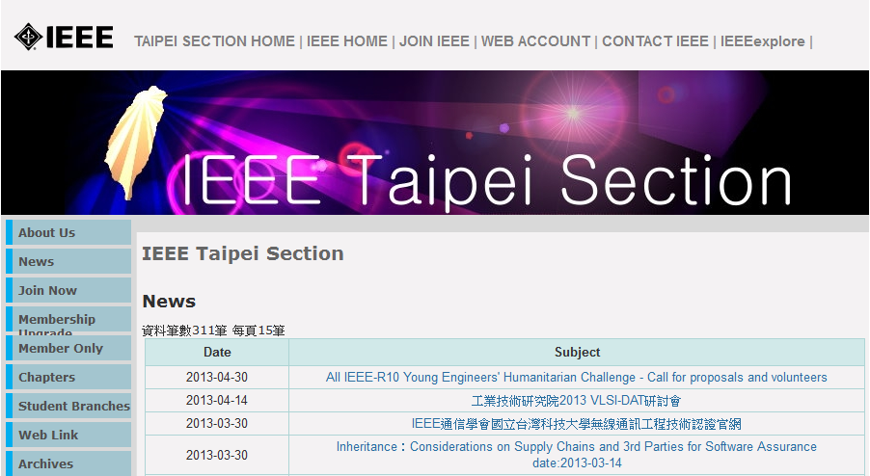
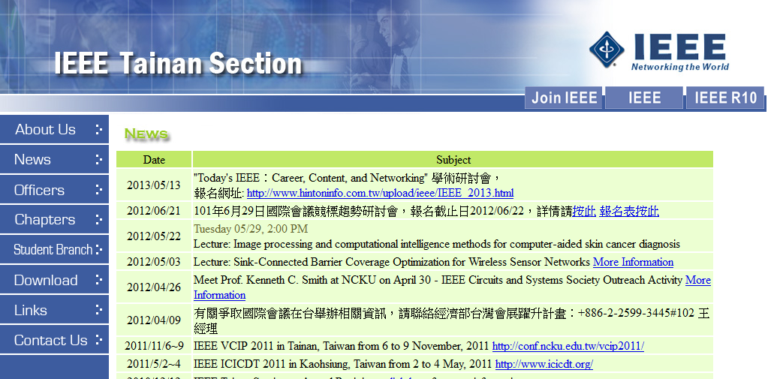
TODAY’S IEEE
www.ieee.org.tw

Slide 11
IEEE Societies
IEEE Instrumentation and Measurement Society
IEEE Intelligent Transportation Systems Society
IEEE Magnetics Society
IEEE Microwave Theory and Techniques Society
IEEE Nuclear and Plasma Sciences Society
IEEE Oceanic Engineering Society
IEEE Photonics Society
IEEE Power Electronics Society
IEEE Power and Energy Society
IEEE Product Safety Engineering Society
IEEE Professional Communications Society
IEEE Reliability Society
IEEE Robotics and Automation Society
IEEE Signal Processing Society
IEEE Society on Social Implications of Technology
IEEE Solid-State Circuits Society
IEEE Systems, Man, and Cybernetics Society
IEEE Ultrasonics, Ferroelectrics, and Frequency Control Society
IEEE Vehicular Technology Society
IEEE Aerospace and Electronic Systems Society
IEEE Antennas and Propagation Society
IEEE Broadcast Technology Society
IEEE Circuits and Systems Society
IEEE Communications Society
IEEE Components, Packaging, and Manufacturing Technology Society
IEEE Computational Intelligence Society
IEEE Computer Society
IEEE Consumer Electronics Society
IEEE Control Systems Society
IEEE Dielectrics and Electrical Insulation Society
IEEE Education Society
IEEE Electron Devices Society
IEEE Electromagnetic Compatibility Society
IEEE Engineering in Medicine and Biology Society
IEEE Geoscience and Remote Sensing Society
IEEE Industrial Electronics Society
IEEE Industry Applications Society
IEEE Information Theory Society

Slide 12
IEEE Xplore® : 論文引用率第一
Thomson Reuters Journal Citation Reports® by Impact Factor
IEEE publishes :
22 of the top 25 journals in 電機電子工程
14 of the top 15 journals in 通訊科技
3 of the top 5 journals in 自動化與控制系統
3 of the top 5 journals in 計算機科學、硬體與架構
3 of the top 5 journals in 控制理論
3 of the top 5 journals in 人工智慧
2 of the top 5 journals in 影像科學及圖像科技
The Thomson Reuters Journal Citation Reports presents quantifiable statistical data that provides a systematic, objective way to evaluate the world’s leading journals.
Based on the 2015 study released June 2016
More info: www.ieee.org/citations

Slide 13
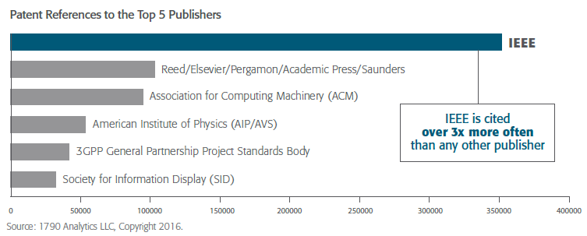
IEEE Xplore® ： 專利申請引用率第一
IEEE 引領美國專利發展
^{全球前40大專利研發機構引用文獻來源：}
^{IEEE 五度蟬聯第一}
^{前40大專利機構最常引用的出版單位}
被引用次數超過其他出版單位的三倍
1997年至今專利被引用次數增加896%
科技文獻在專利申請時的重要性節節攀升
IEEE 文獻對創新者的影響力持續增加
Based on number of references to papers/standards/conferences from 1997–2015
1790 Analytics LLC performed an in-depth analysis of the science references from top patenting firms.

Slide 14
IEEE Xplore® : 全球使用量不斷攀升 每月平均超過900萬文獻檔案被下載
#1 China
#2 USA
Source: IEEE Xplore Internal Usage Stats
#3 India
全球下載量:台灣第四
#4 Taiwan
Data year end 2015
#5 Korea

Slide 15
所有科技相關的領域都在IEEE Xplore®
OPTICS
RENEWABLE ENERGY
SEMICONDUCTORS
SMART GRID
IMAGING
INFORMATION TECHNOLOGY
AEROSPACE
CIRCUITS
COMMUNICATIONS
BIOMEDICAL ENGINEERING
ELECTRONICS
LTE WIRELESS BROADBAND
NANOTECHNOLOGY
CLOUD COMPUTING

Slide 16
IEEE Xplore- 涵蓋主題
航空
生物醫學工程
通訊
電子
造像
奈米科技
光學
電力系統
遙測
安全通訊
運輸
天線
電路
電腦運算
能源
資訊科技
核能
電力電子
放射學
機器人 & 自動化
軟體
無線技術 and more…
Notes:
IEEE設有電子自控設計、超導、毫微米工藝、傳感器和系統五個技術聯合會（Council）（跨多個專業學會）和39個專業學會（Society），
如動力工程、航天和電子系統、計算機、通信、廣播、電路與系統、控制系統、電子裝置、電磁兼容、工業電子學、
信息理論、工程管理、微波理論和技術、核和等離子科學、海洋工程、電力電子學、可靠性、用戶電子學等。

Slide 17
IEEE Xplore® 平台收錄內容

Slide 18
收錄資料類型
[期刊雜誌] Journal & magazine
[電子書] Books & ebooks
[線上學習] Education & Learning
[標準規範] IEEE standards
[會議論文集] Conference publication
IEL allows you to access:

Slide 19
Content Enhancements
New in 2016
New in 2015
每個月新增20,000＋ 篇文獻
2017 新增內容
6本IEEE期刊，42,000 多篇IEEE/IET期刊文獻
60,000＋篇會議論文
300+篇技術標準新增或修改
Notes:
更新2015內容

Slide 20
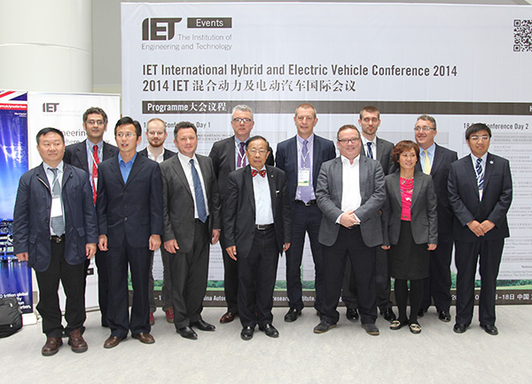
Content Enhancements
Content Enhancements
IEEE /IET/ VDE會議論文科技的開路先鋒
每一年IEEE/IET/VDE 在全球舉辦國際會議，學術與業界專家齊聚一堂，分享與討論各科技領域相關議題。
IEEE
IET
VDE 每年舉辦1,400+場國際會議 ，文獻總數超過230萬！
Notes:
Attendees at the first IEEE Women in Engineering conference, held in 2014.

Slide 21
Content Enhancements
IEEE 標準制定
IEEE 標準協會 IEEE-SA
IEEE現有42個主持標準化工作的專業學會及委員會
標準制定內容包含試驗方法、符號、定義以及測試方法等領域。
常見標準:
IEEE 802.1──High Level Interface(Internetworking)
IEEE 802.1d──生成樹協議
IEEE 802.1p──General Registration Protocol
IEEE 802.1q──虛擬區域網 等等…

Slide 22
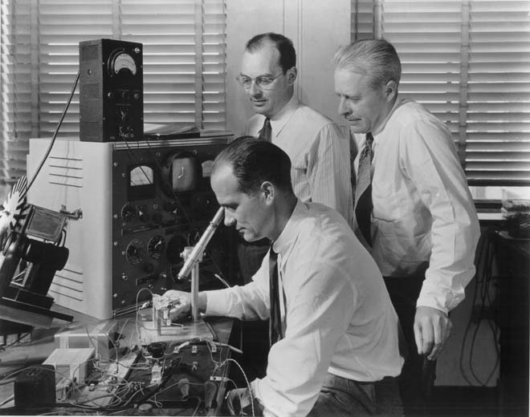
Content Enhancements
New in 2015
貝爾實驗室期刊正式登入在 IEEE Xplore®
Bell Labs Technical Journals:
貝爾實驗室(Alcatel-Lucent)內部科學雜誌。
IEL用戶享有全文下載權限
收錄92年以上創新研究(1922~precent)
每年新增26篇文獻
推薦領域: 通訊科技, 資訊工程, 工業相關領域等

Slide 23
IEEE COURSES 線上學習課程
IEEE eLearning Library
Ethical Hacking Course Program
駭客入侵防堵線上學習課程，透過了解駭客常用的工具和方法，以實際了解駭客的行為，進而知道如何保護網路、系統免受攻擊。如何掃描及測試系統的安全漏洞，藉以保護系統安全，防堵不法駭客的入侵。系列包含8大主題課程
Cyber Security Course Program
美國電子電機工程師學會IEEE推出線上課程，針對資訊安全各面向議題進行探討，協助掌握最新資訊安全漏洞陷阱及防範的策略及技巧，內容涵蓋11項主題

Slide 24
Content
Content Enhancements
New in 2016
專利分析工具正式問市
Platform
IEEE
IP.com
Others
SEARCH
ANALYZE
MANAGE
IEEE Full Text
IP.com’s proprietary Prior Art Database
licensable technology from universities
Other non-patent literature including Pub Med and IETF
Semantic Search
Visualization tools - MapIt & Charts

Slide 25
IEEE Xplore
資料庫網址
網址：www.ieeexplore.ieee.org

Slide 26
全新功能提升研究效率
Mobile friendly 互動介面
瀏覽功能
依文獻瀏覽
HTML 瀏覽
檢索功能
Basic Search 基本檢索
Author Search 作者檢索
And more…..
個人化設定
新知快報 (Content Alerts)
檢索結果通知(Searches Alerts)
And more…..
Other tips and 手機平板介面

Slide 27
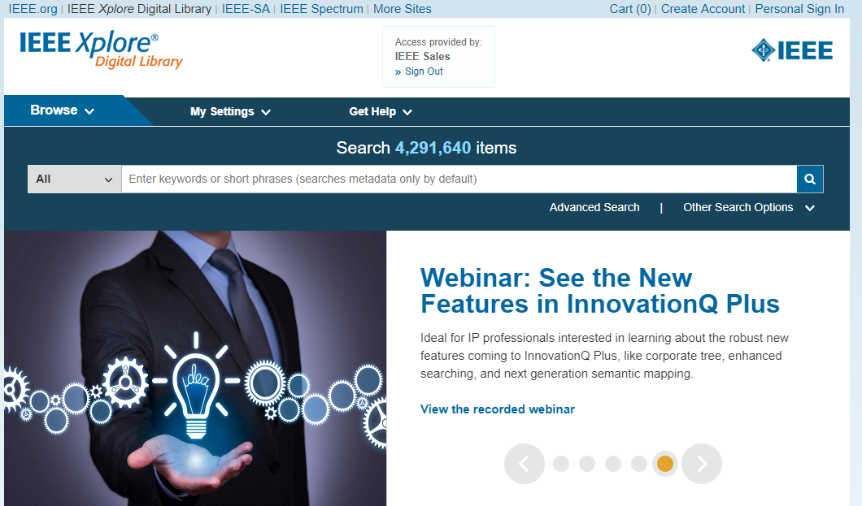
首頁總攬(A)
個人化功能
顯示學校英文名稱
個人化功能登入
瀏覽功能:
依文獻類型
依主題
檢索工具列:
Basic Search 基本檢索
Author Search 作者檢索
Publication Search 出版品檢索
Advanced Search 進階檢索
Other Search Options 其他檢索
最新消息

Slide 28
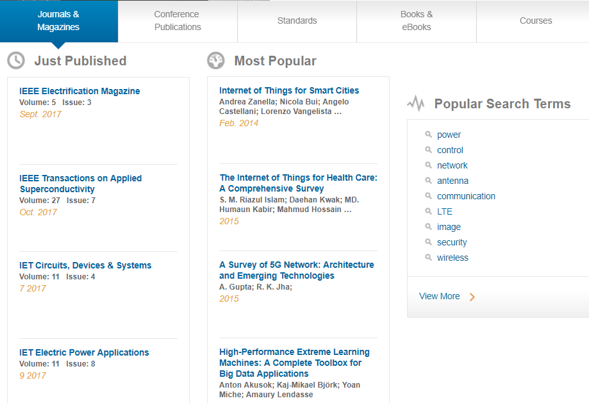
首頁總攬(B)
點選不同欄位，觀看文獻訊息。
欄位依序為：
期刊雜誌
(Journals & Magazines)
會議論文
(Conference Publications)
標準規範
(Standards)
電子書籍
(Books & eBooks)
線上課程
(Education & Learning)

Slide 29
瀏覽功能
www.ieeexplore.org

Slide 30
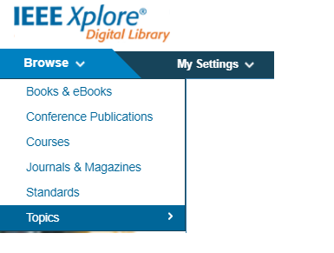
瀏覽功能(Browse)
Platform Enhancements
書籍&電子書
會議論文
線上課程
期刊雜誌
技術標準
1.依照文獻類別瀏覽
2.依主題領域瀏覽

Slide 31
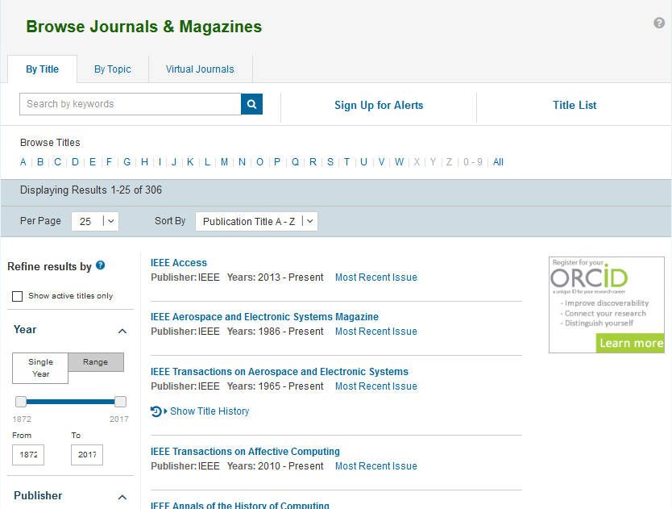
1. 期刊雜誌瀏覽
可輸入關鍵字查詢刊名是否有符合的資料
依開頭字母順序查詢
期刊清單
預先設定顯示筆數
Notes:
更新畫面

Slide 32
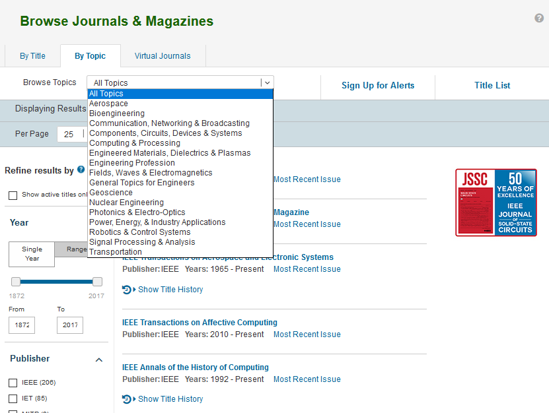
期刊雜誌瀏覽
依主題領域查詢，共有16種科技領域主題

Slide 33
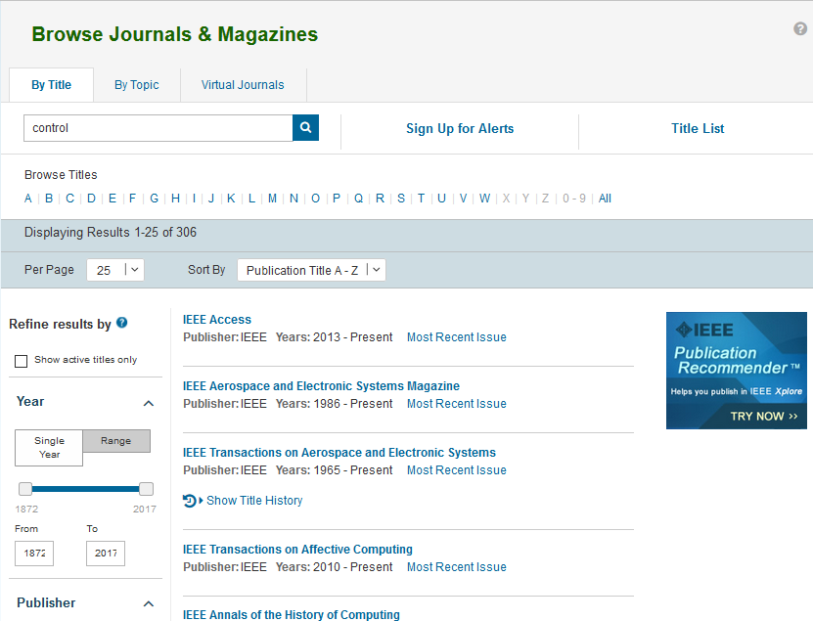
鍵入關鍵字搜尋
預先設定顯示筆數
設定排序條件
左邊檢索欄位可以設定年份/出版社/主題

Slide 34
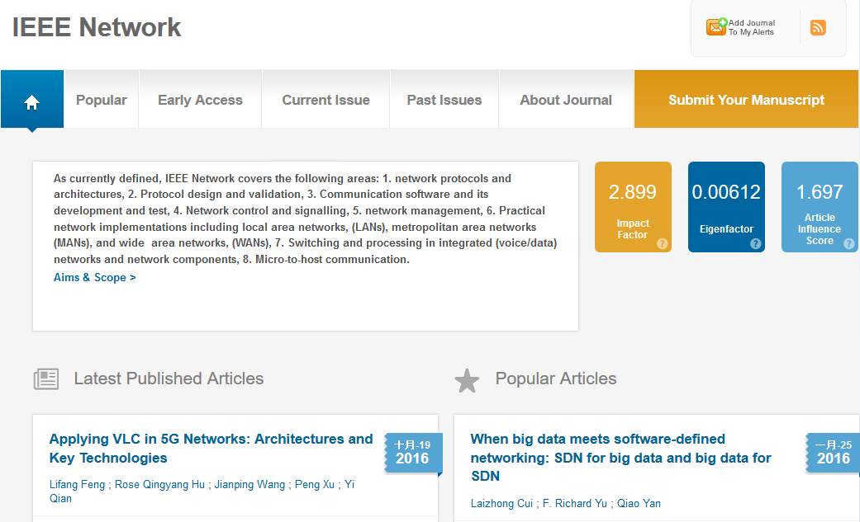
期刊雜誌瀏覽
熱門文獻
當期出版
歷史文獻
期刊介紹
Impact Factor 期刊影響係數:
分析期刊被引用狀況，以呈現其影響力的指標
主旨

Slide 35
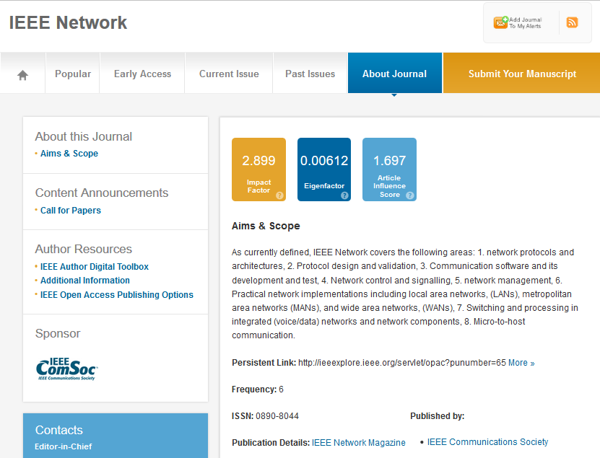
期刊雜誌瀏覽－About Journal
主旨
連結至學會網頁
出版頻率

Slide 36
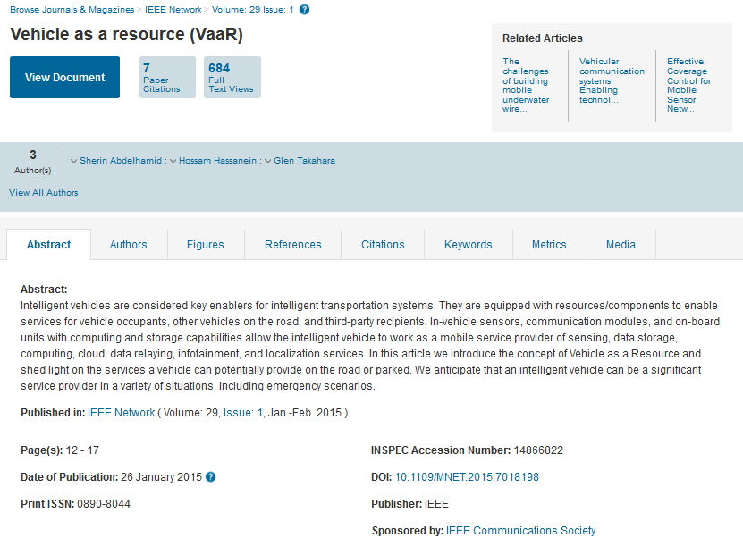
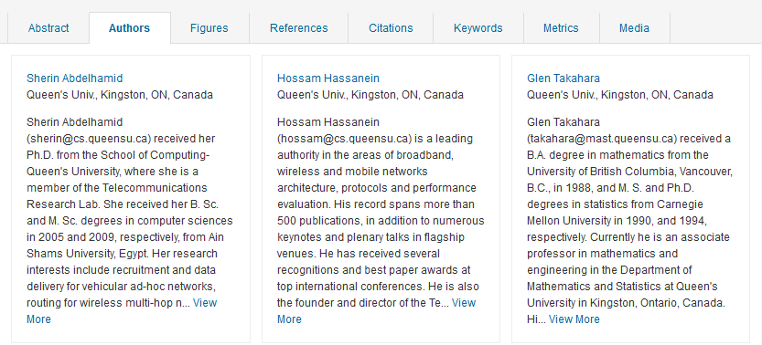
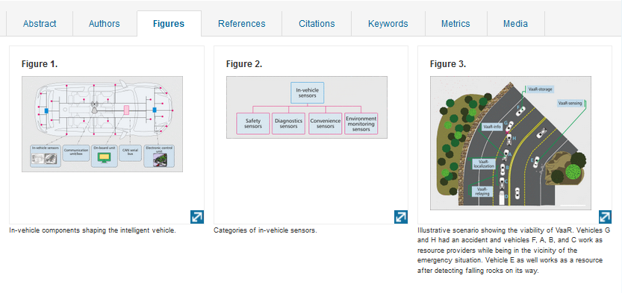
期刊雜誌瀏覽－Current Issue
文獻名稱
作者
圖檔

Slide 37
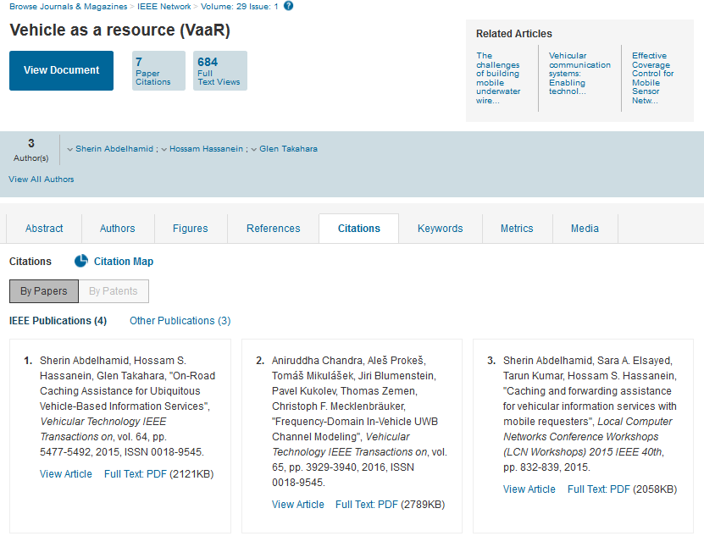
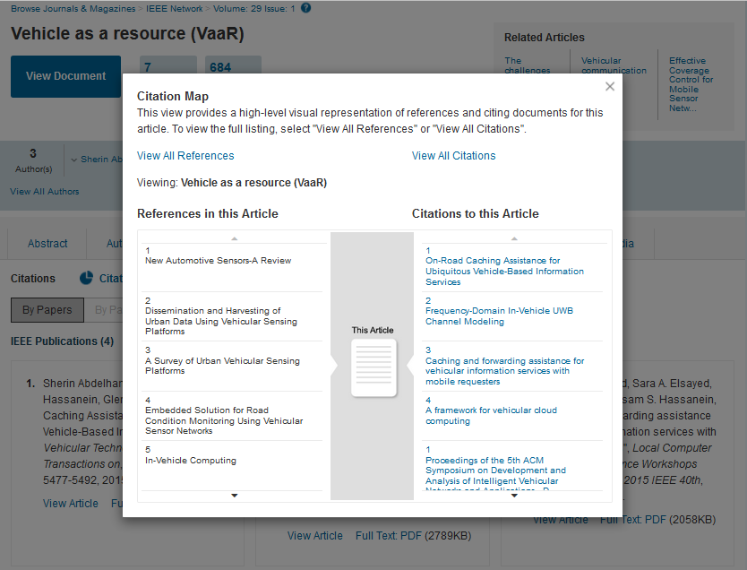
期刊雜誌瀏覽－Citation Map
查看參考書目
被引用文獻

Slide 38
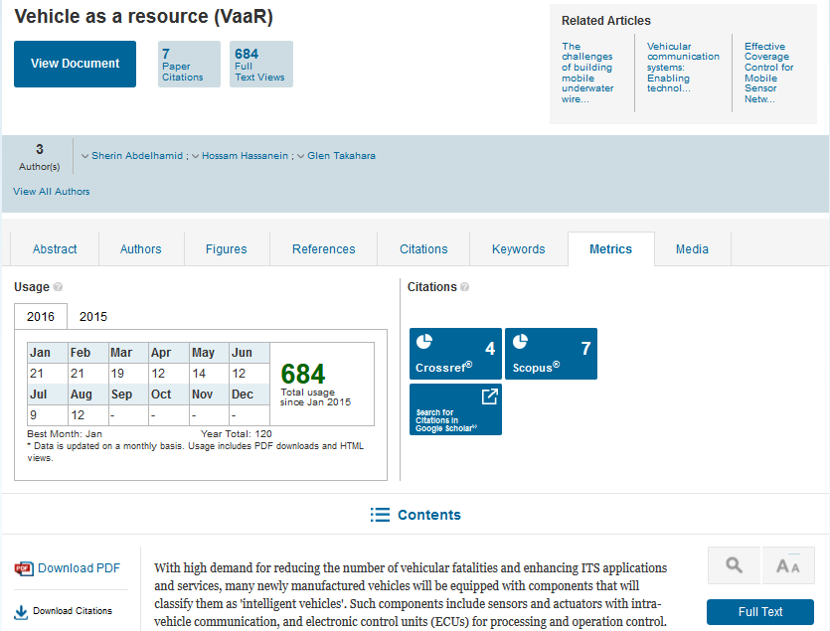
期刊雜誌瀏覽－Current Issue
PDF下載
引用文獻下載
Notes:
39 40 合併

Slide 39
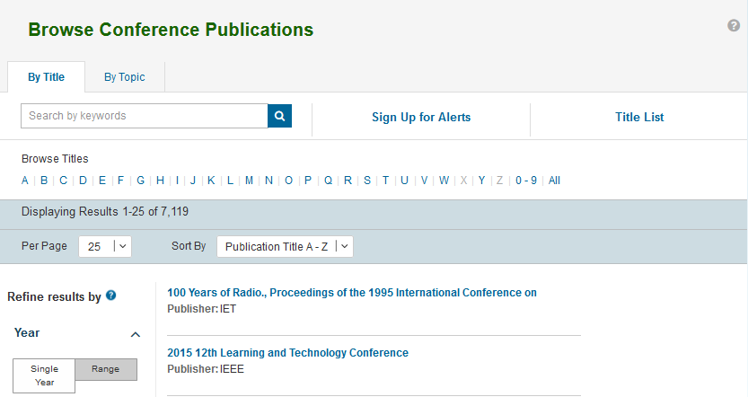
2. 會議論文瀏覽
主題領域查詢
在檢索欄位輸入關鍵字查詢
會議論文清單
依開頭字母順序查詢

Slide 40
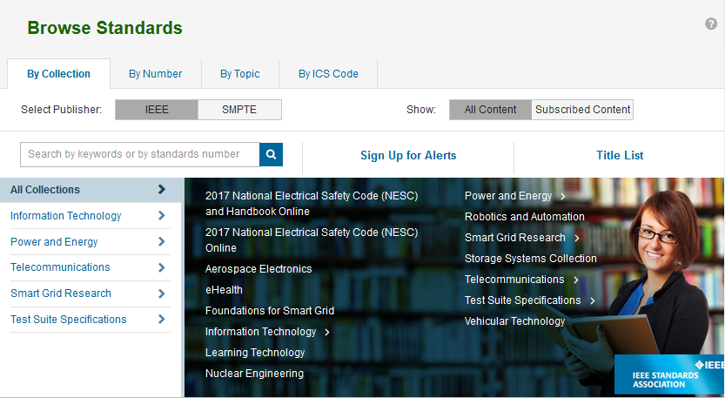
3. 標準瀏覽
依標準編號範圍查詢
依主題領域查詢
IEEE技術標準清單列表

Slide 41
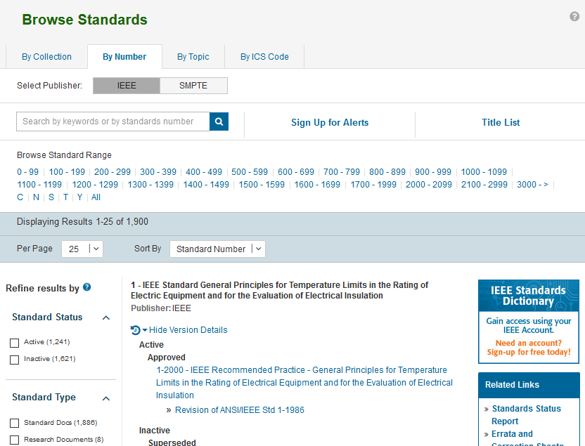
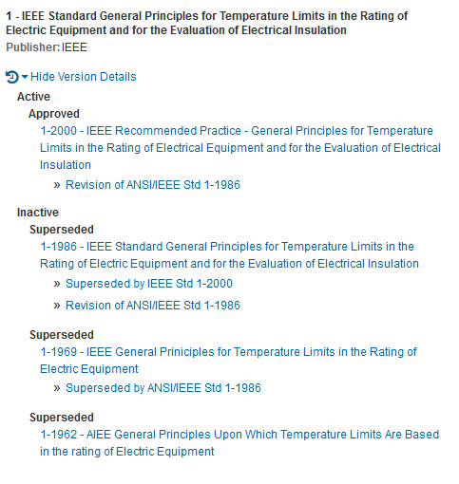
現行
利用左邊檢索欄位篩選標準的狀態/類型/主題
歷史

Slide 42
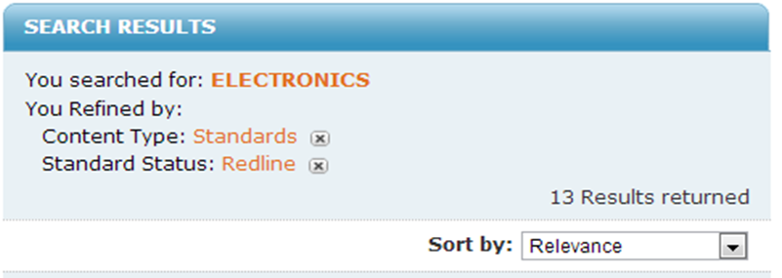
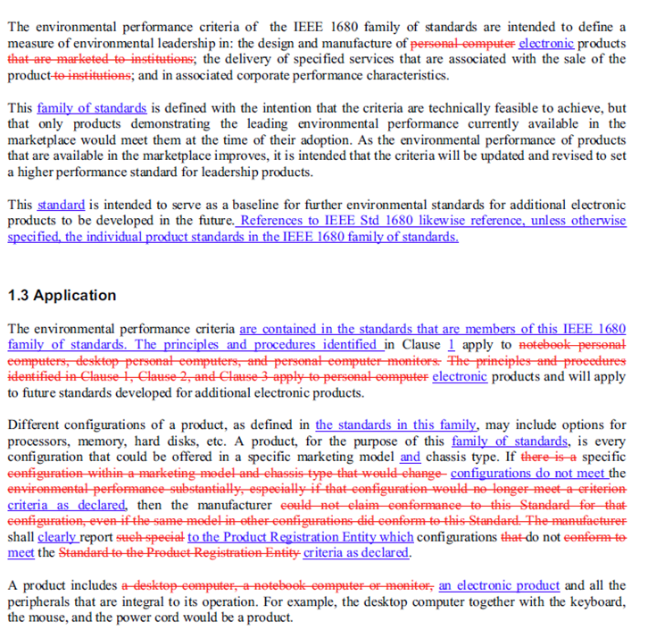
標準瀏覽－紅線標準 Redline Standards

Slide 43
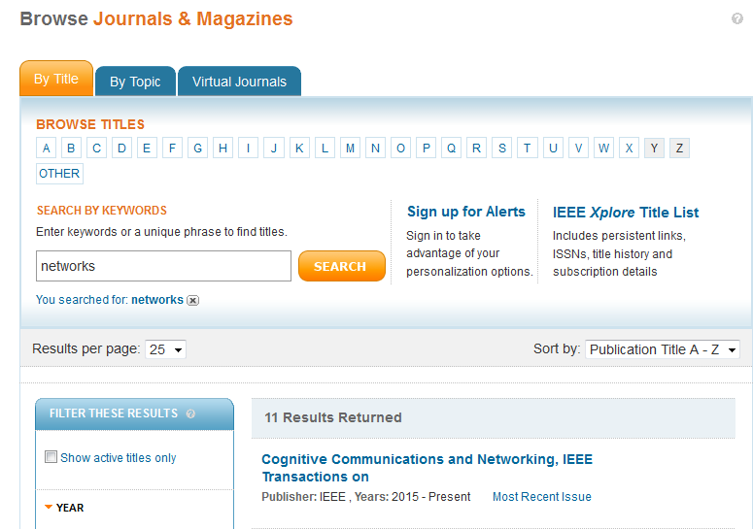
瀏覽操作練習
利用瀏覽功能
找出IET出版期刊 “Networks”
近期熱門文獻的標題為何?

Slide 44
HTML 全文瀏覽(A)
全新互動式閱讀，提升效率

Slide 45
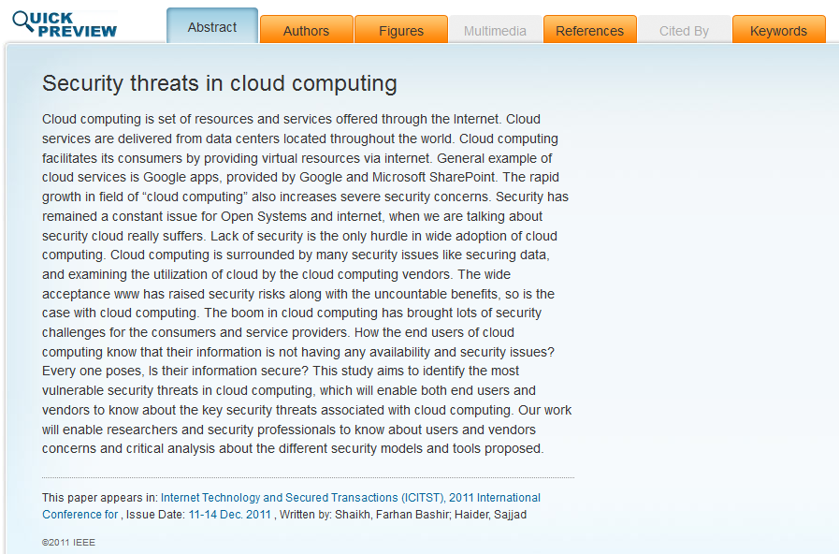
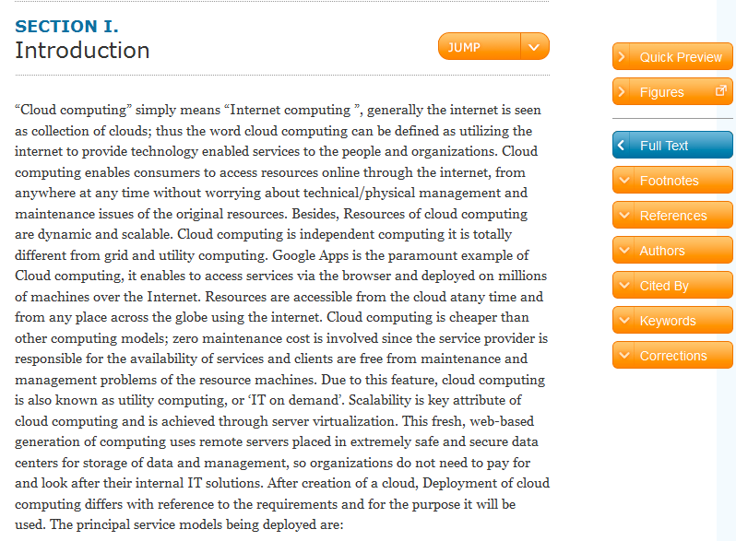
HTML 全文瀏覽(B)
Platform Enhancements
功能總攬:
按下「Quick Preview」快速掌握全文關鍵
輕鬆瀏覽文章的每個章節
毫不費力地找到文中的圖表、圖像、數學公式、引用文獻 、 關鍵字以及各種多媒體檔案
運用相關文章推薦，增進研究成果

Slide 46
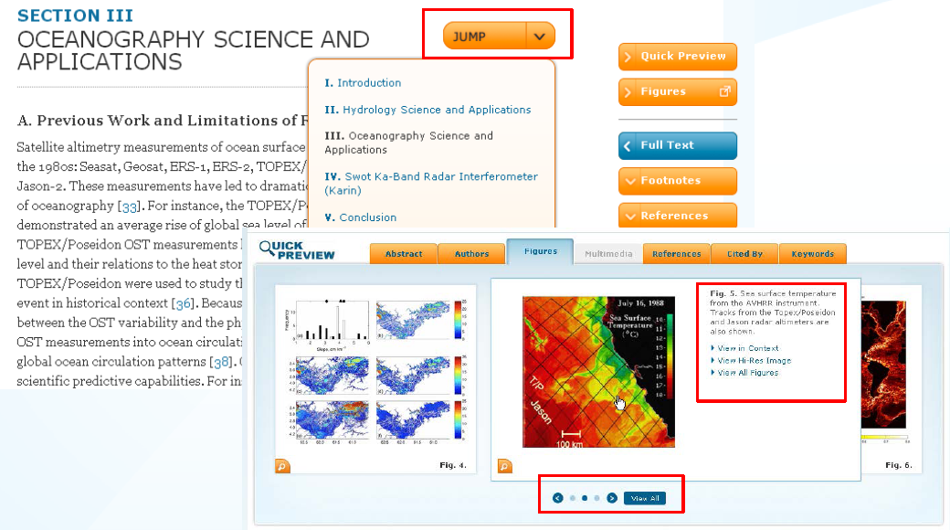
HTML 全文瀏覽(C)
Platform Enhancements

Slide 47
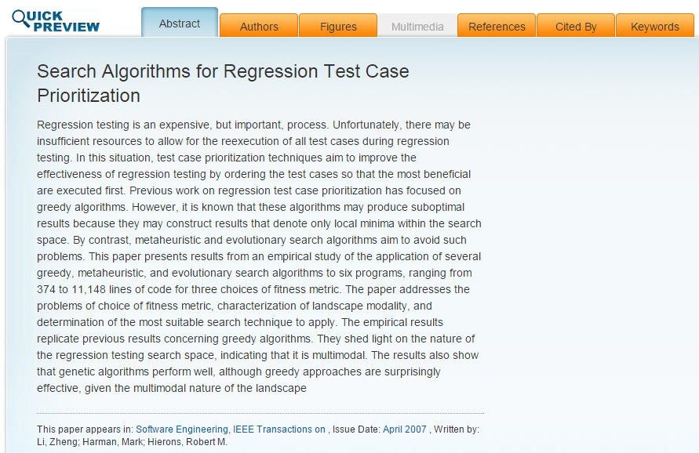
HTML 全文瀏覽(1)
輕鬆瀏覽文章的每個章節
毫不費力地找到文章中出現的圖表.圖像.數學公式.引用文獻.關鍵字及各種多媒體檔案

Slide 48
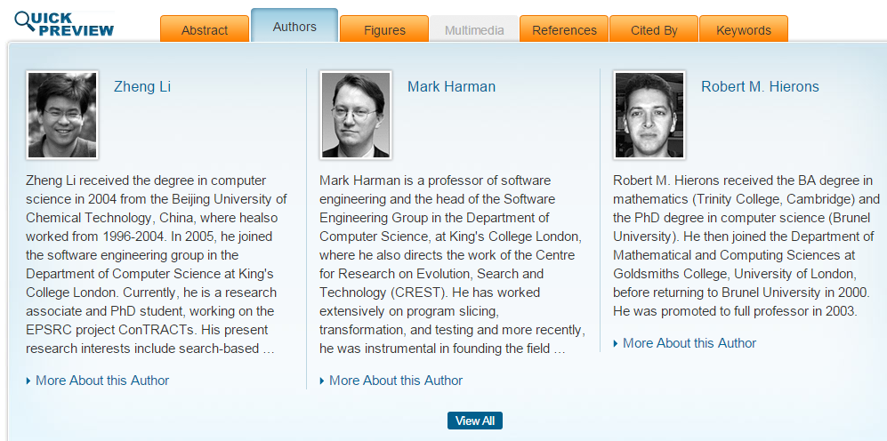
HTML 全文瀏覽(2)

Slide 49
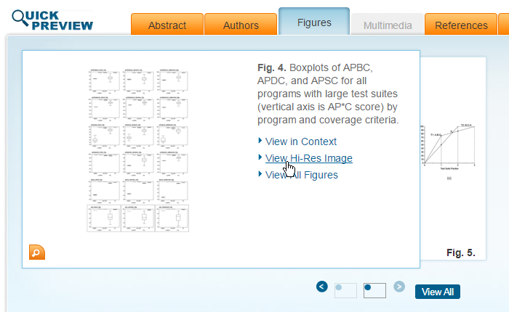
HTML 全文瀏覽(3)
Notes:
圖表好找

Slide 50
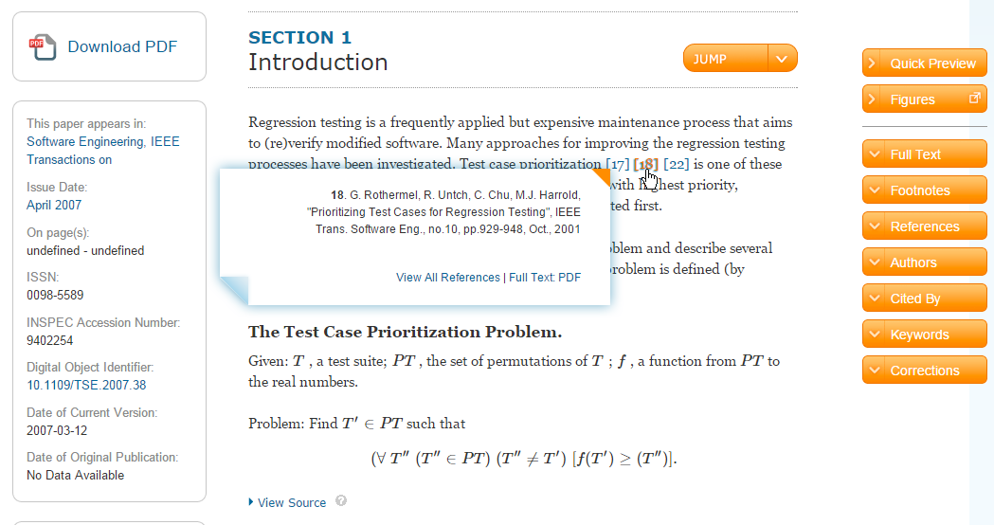
HTML 全文瀏覽(4)

Slide 51
IEEE Xplore 如何檢索
掌握產業趨勢 。 鎖定投稿方向

Slide 52
檢索工具列:
直接輸入關鍵字
或選擇作者/出版品檢索
進階檢索
其他檢索

Slide 53
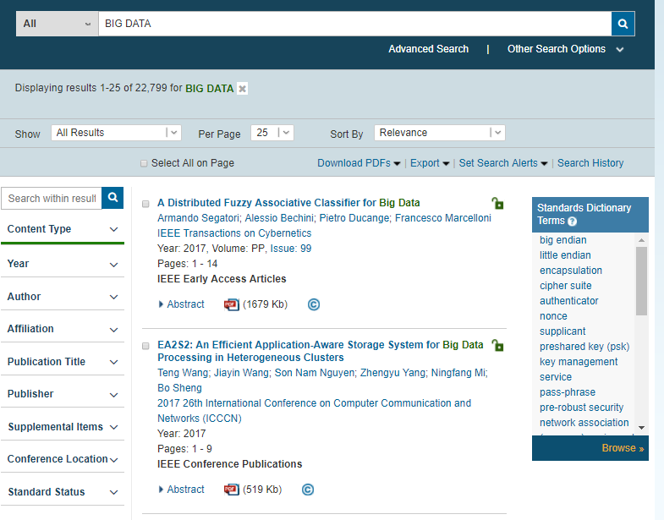
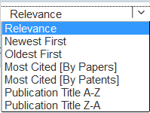
Basic Search 基本檢索
可再次輸入關鍵字
排序可以依照
出版新舊
文獻引用程度
專利引用程度
字母順序
文獻類型
出版年份
作者
所屬單位
出版刊物
出版商
補充項目
研討會舉辦地點或國家
標準狀態
標準種類
Notes:
53

Slide 54
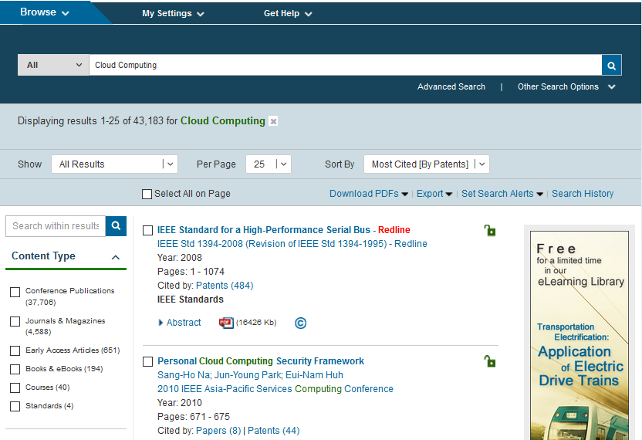
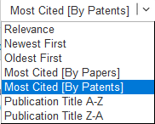
檢索專利訊息
專利引用程度
點選Patents
Notes:
54

Slide 55
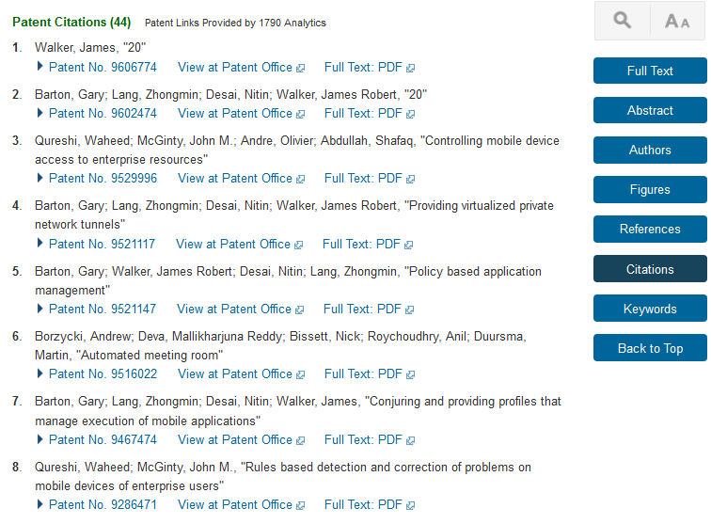
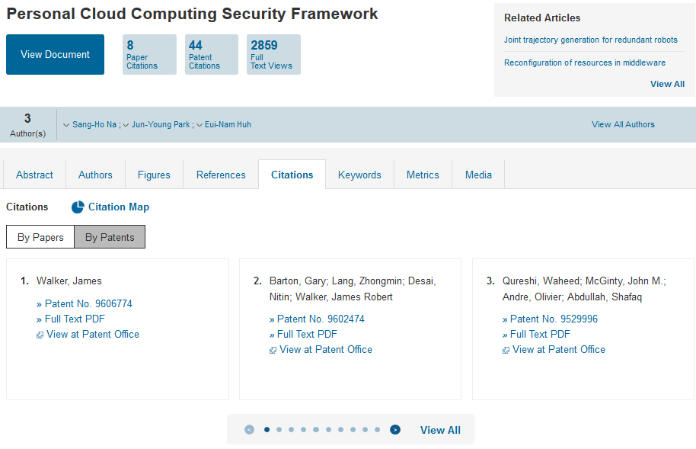
檢索專利訊息
查看引用該篇文獻的所有專利
點選Patents
Notes:
55

Slide 56
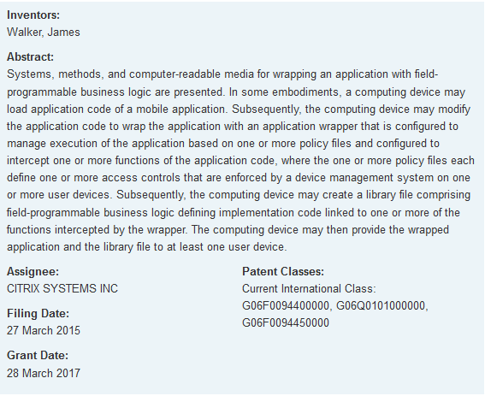
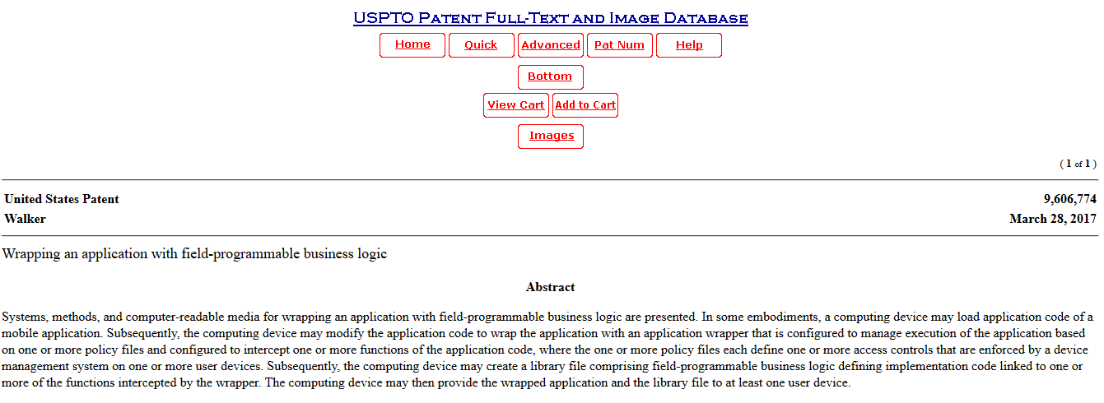
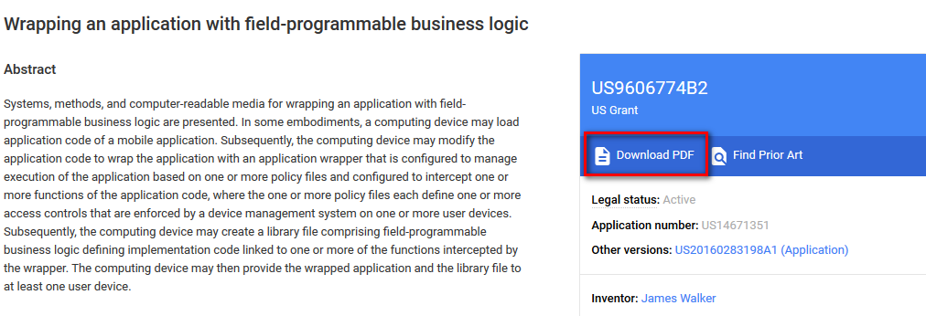
檢索專利訊息
點選顯示專利基本資訊
連結到專利組織閱讀完整專利內容
直接下載專利PDF檔
Notes:
56

Slide 57
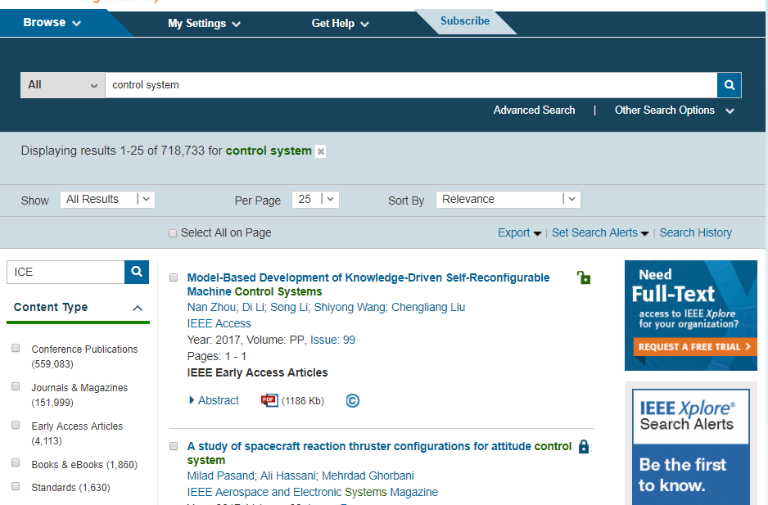
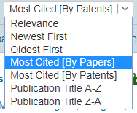
Basic Search 基本檢索
檢索結果的排序方式
文件類型標示

Slide 58
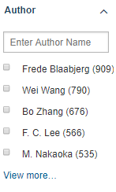
Basic Search 基本檢索
多重檢索範圍總結
作 者
出 版 商
出 版 品 標 題
研討會舉辦地點
所 屬 單 位
更加精確的搜索及利用更多選項來擴大結果
Notes:
點選設定

Slide 59
Basic Search 基本檢索
作者檢索與分析
快速定位該領域專家
顯示發表文章數量
最高的前25位作者
查詢特定作者 :
優先使用Last Name

Slide 60
機構檢索與分析
Basic Search 基本檢索
快速定位該領域的領先研究機構；深度了解該
關注的研究機構，為申請學校和進入公司做準備
前 25 名
出版機構
可 篩 選 檢 索
機構名和國家名

Slide 61
Basic Search 基本檢索
多重縮小檢索範圍
了解哪些期刊、會議可能是投稿對象

Slide 62
Basic Search 基本檢索
縮小檢索範圍
設定條件皆可點選移除
增加關鍵字 : Transceiver (收發器)，文獻類型限定 期刊雜誌 & 會議論文，出版年代限定 於2013-2018年之相關文獻。
綠色鎖頭代表
具有下載權限
摘要瀏覽、PDF檔下載、HTML線上瀏覽

Slide 63
Basic Search 基本檢索
Basic Search 基本檢索
縮小檢索範圍
儲存此查找設定之條件並且 提 供 更 新 通 知 至專屬信箱
下載引用資料
收錄進我的資料夾

Slide 64
Basic Search 基本檢索
文獻介紹頁面
摘要
作者
參考文獻與被引用
閱讀下載統計
延伸閱讀

Slide 65
檢索工具列:
Other Search Options 其他檢索：
Command search
Citation search
Search alerts
Search history

Slide 66
Advanced Search 進階檢索
進 階 檢 索
欄位設定
出版學會
輸入關鍵字
可增加欄位
內容範圍
文獻類型
出版學會
出版年

Slide 67
IEEE Xplore 個人偏好設定

Slide 68
個人化設定
新知快報 (Content Alerts)
檢索結果通知(Searches Alerts)
搜尋偏好 (Preferences)
搜尋紀錄 (Search History)
校內可查看內容(What can I access?)

Slide 69
免費申請帳號

Slide 70
新知快報(Content Alert)
個人化設定(My setting)

Slide 71
新知快報(Content Alert)
個人化設定(My setting)

Slide 72
檢索條件通知 (Search Alerts)
個人化設定(My setting)

Slide 73
個人化設定(My setting)
檢索條件
點選檢索條件通知
設定檢索條件名稱

Slide 74
檢索偏好(Preference)
個人化設定(My setting)

Slide 75
檢索紀錄 (Search History)
個人化設定(My setting)

Slide 76
操作練習

Slide 77
操作練習: 瀏覽功能
利用瀏覽功能，找engine的期刊，查看2015年-2016年最新出版的文獻
請辨別以下圖示:
Notes:
Engine
Computer

Slide 78
操作練習: 檢索功能
用檢索功能，找關鍵字 Power 或 Energy的文獻，查找被專利引用次數最高的文獻
請開啟並下載:
3. 滾雪球研究 : 相關文獻瀏覽

Slide 79
Questions?
涵堂資訊有限公司 陳佳慧 Virginia
Tel: (06) 209-2707 ext. 611
Fax: (06) 209-2717
Email: service@hintoninfo.com
Notes:
79

